Slide 1
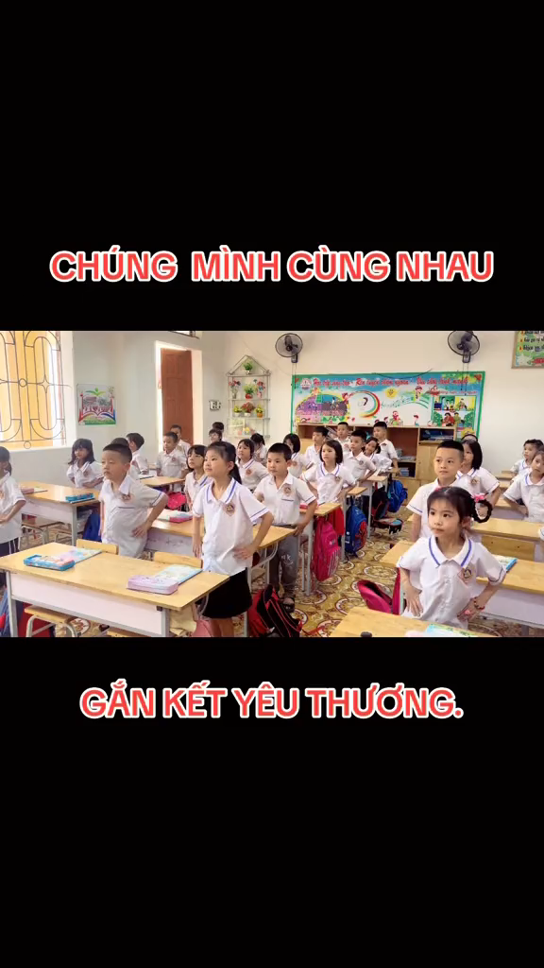

Lê Thị Oanh

Slide 2
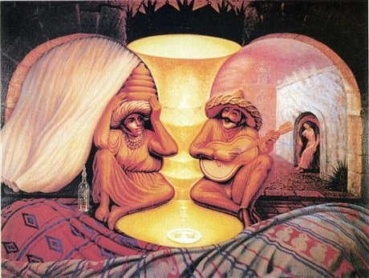
Em nhìn thấy gì trong bức tranh ?

Slide 3
HOẠT ĐỘNG TRẢI NGHIỆM
Hoạt động giáo dục theo chủ đề:
XÁC ĐỊNH MỘT SỐ VẤN ĐỀ THƯỜNG XẢY RA TRONG QUAN HỆ VỚI BẠN BÈ. TÌM HIỂU CÁCH GIẢI QUYẾT KHI CÓ VẤN ĐỀ XẢY RA TRONG QUAN HỆ VỚI BẠN BÈ.
Lê Thị Oanh

Slide 4
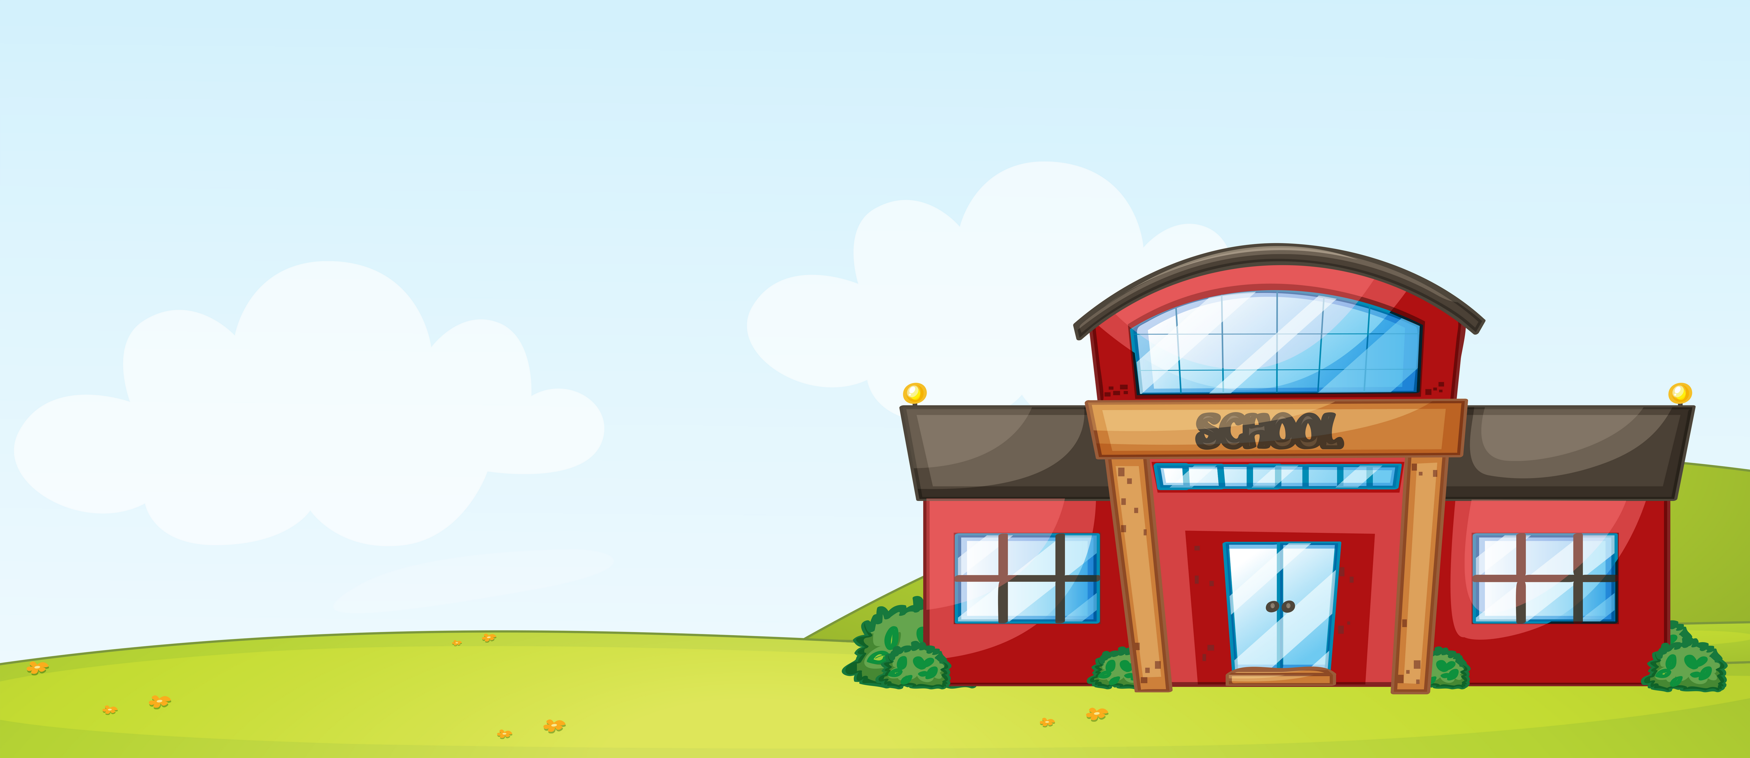

KHÁM PHÁ

Slide 5





Hoạt động 6: Xác định một số vấn đề thường xảy ra trong quan hệ với bạn bè

Slide 6

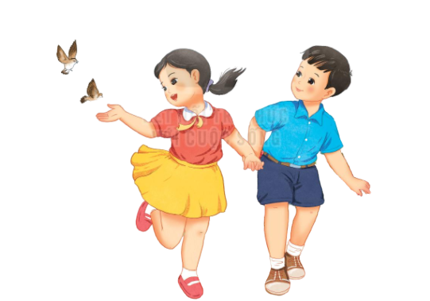
Hoạt động 6: Xác định một số vấn đề thường xảy ra trong quan hệ với bạn bè
1. Kể về một lần em đã gặp phải vấn đề với bạn
+ Nêu vấn đề của em với bạn
+ Thời điểm xảy ra vấn đề đó
+ Những lời nói, việc làm em đã thực hiện khi đó
Kết thành nhóm 3 bạn
Trò chơi “Đoàn kết”
Gợi ý

Slide 7
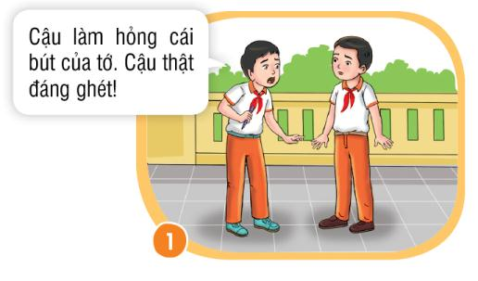
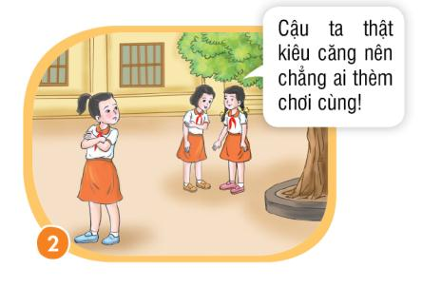
Hoạt động 6: Xác định một số vấn đề thường xảy ra trong quan hệ với bạn bè
2. Trao đổi về những vấn đề thường xảy ra trong quan hệ với bạn bè mà tranh thể hiện.
Tranh 1 : Một bạn nam đang tránh móc bạn vì bạn làm hỏng cây bút chì của mình ( lời nói tránh móc )
Tranh 2 : Hai bạn nữ đang thì thầm nói điều tiêu cực về một bạn nữ khác ( cô lập bạn )

Slide 8


Hãy trao đổi và chia sẻ thêm về những vấn đề thường xảy ra trong mối quan hệ với bạn bè mà em biết.

Slide 9
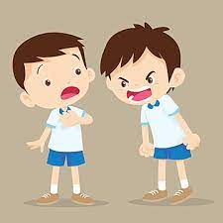
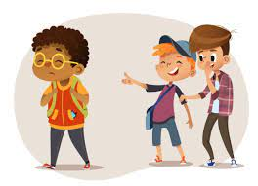
Dễ cáu giận với bạn
Trêu chọc với bạn

Slide 10
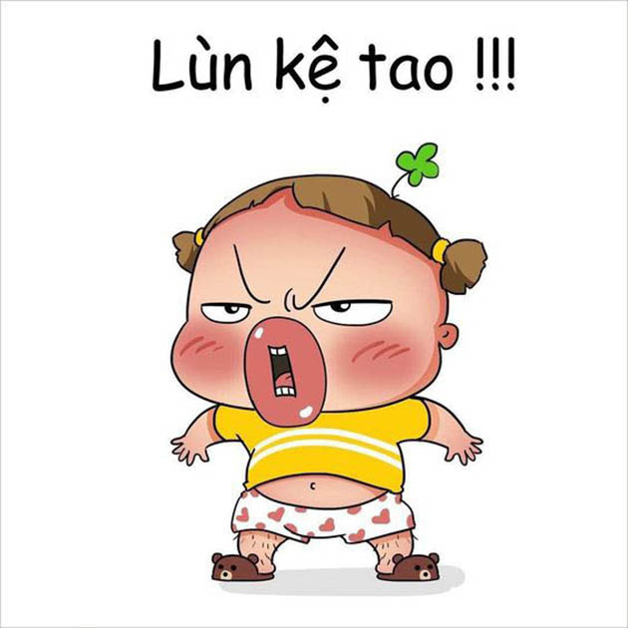
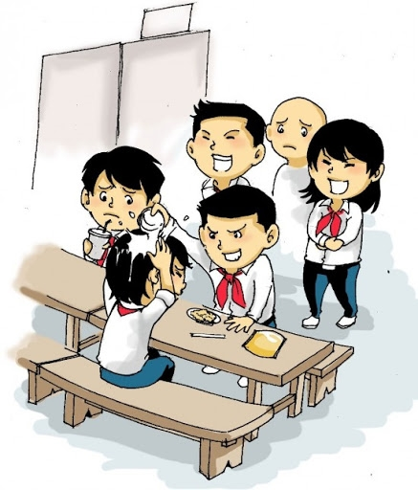
Nói xấu bạn
Bất đồng ý kiến

Slide 11
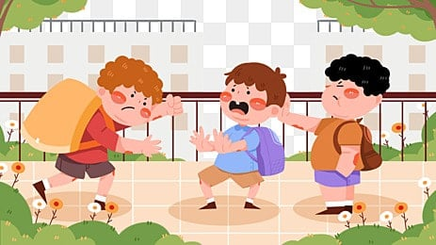
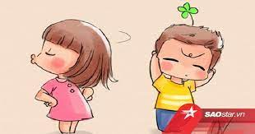
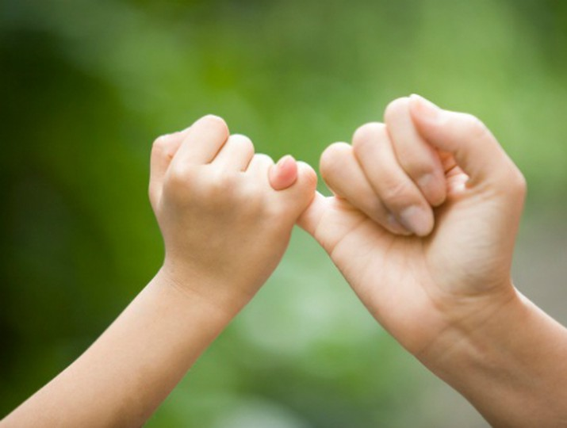
Thất hứa
với bạn
Bắt nạt bạn
Hay giận dỗi bạn

Slide 12
Luyện tập – Thực hành

Slide 13
Hoạt động 7:Tìm hiểu cách giải quyết khi có vấn đề xảy ra trong quan hệ với bạn bè
Trò chơi “ Đoàn kết”
Kết thành nhóm 5 hoặc 6 bạn

Slide 14
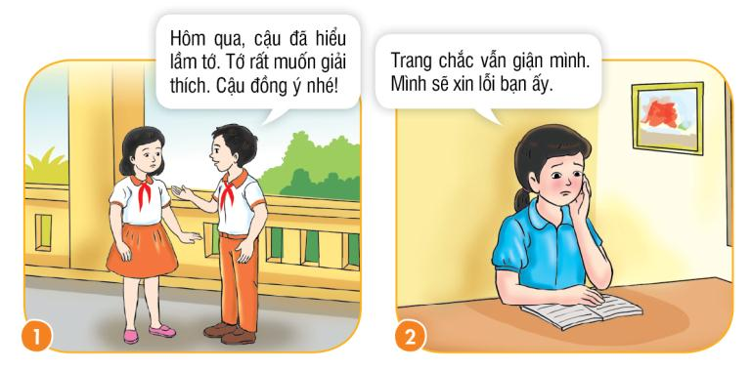
1. Trao đổi cách giải quyết khi có vấn đề xảy ra trong quan hệ với bạn bè trong các tranh dưới đây .

Slide 15
Tranh 1 : Bạn nam đang giải thích cho bạn nữ về hiểu lầm của bạn nữ với mình
Tranh 2 : Bạn nữ đang suy nghĩ rằng sẽ chờ bạn mình bớt giận để nói chuyện với bạn

Slide 16

Kĩ thuật “Khăn trải bàn”
Thảo luận và đề xuất những cách giải quyết vấn đề khác mà em biết.

Slide 17
Vấn đề: Em bị các bạn đùa dai.
=> Cách giải quyết: Luôn nghiêm túc trong mọi việc. Nhất quán quan điểm cái nào nên đùa cái nào không nên đùa để tránh gây mâu thuẫn cho cả hai.
Vấn đề: Em bị bắt nạt
=> Cách giải quyết: Trở lên mạnh mẽ và có chính kiến hơn. Khẳng định bản thân không tự ti để tránh bị bắt nạt.

Slide 18
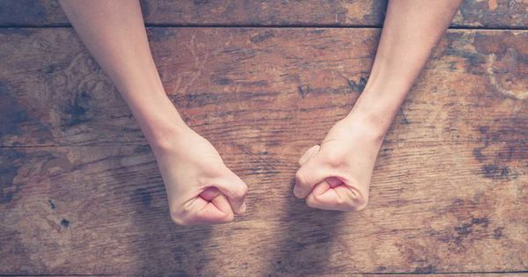
* Kiềm chế cơn nóng giận của bản thân.
* Tránh những lới nói nặng, chửi bạn.
* Lắng nghe, nhìn nhận lại sự việc là cách giải quyết mâu thuẫn tốt nhất.

Slide 19
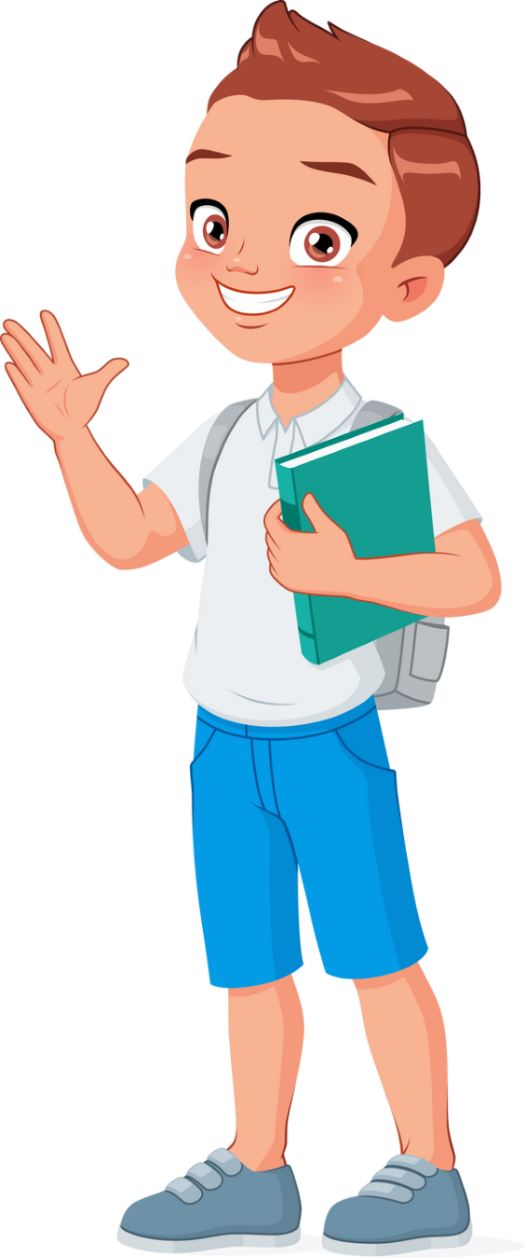
Vận dụng

Slide 20




Nếu quay lại thời điểm xảy ra mâu thuẫn với bạn mà em đã chia sẻ từ đầu, thì lời nói, việc làm em khi đó sẽ là:

Slide 21
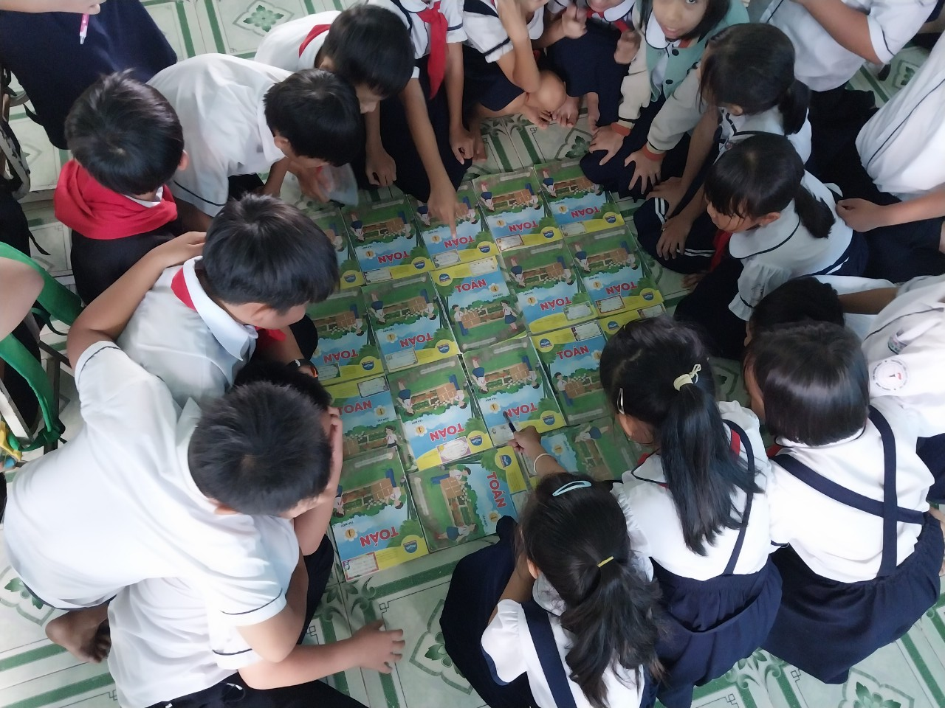
Tập thể lớp 4B luôn vui vẻ, đoàn kết

Slide 22
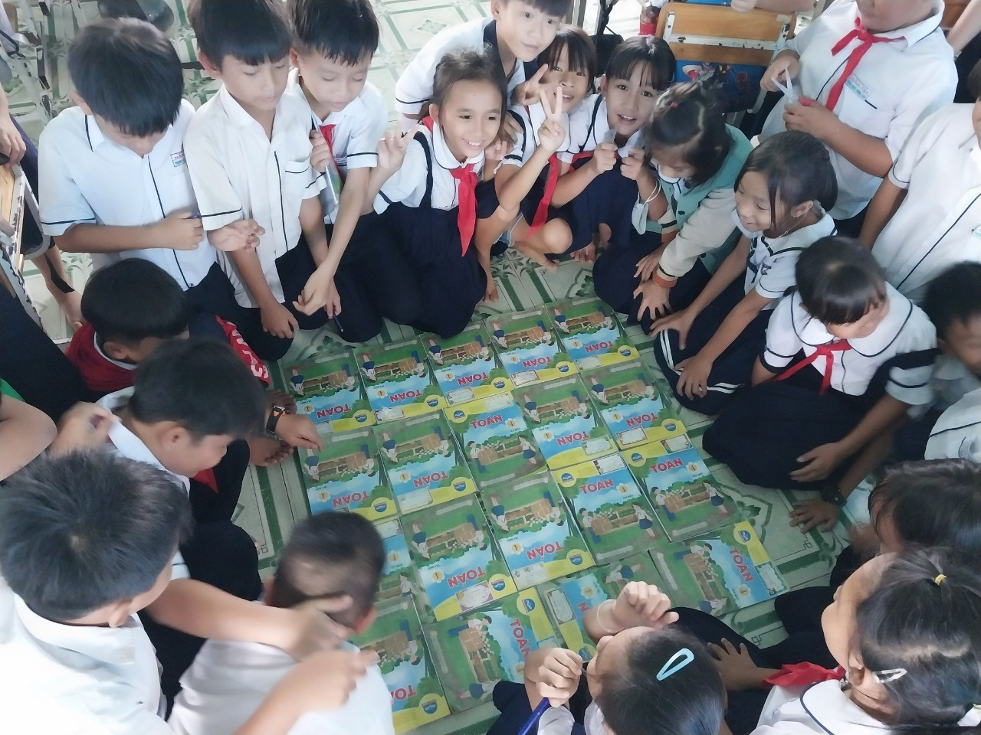
Hoạt động 6: Xác định một số vấn đề thường xảy ra trong quan hệ với bạn bè
Cùng nhau học tập, cùng nhau vui chơi

Slide 23

Hoạt động 6: Xác định một số vấn đề thường xảy ra trong quan hệ với bạn bè
Đoàn kết, đoàn kết, đại đoàn kết. Thành công, thành công, đại thành công – Hồ Chí Minh.

Slide 24
Dặn dò:
Hãy vận dụng những điều đã học để tình bạn thêm đẹp.
Xem tiếp bài tuần 12.

Slide 25



Tạm biệt
Hẹn gặp lại!

